Slide 1
Die Verkündigung

Slide 2
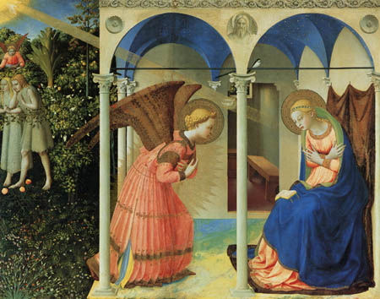
Fra Angelico

Slide 3
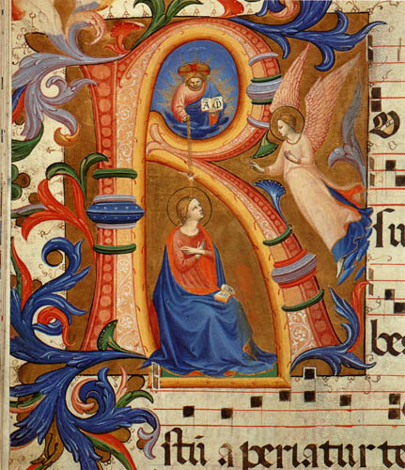
Fra Angelico

Slide 4
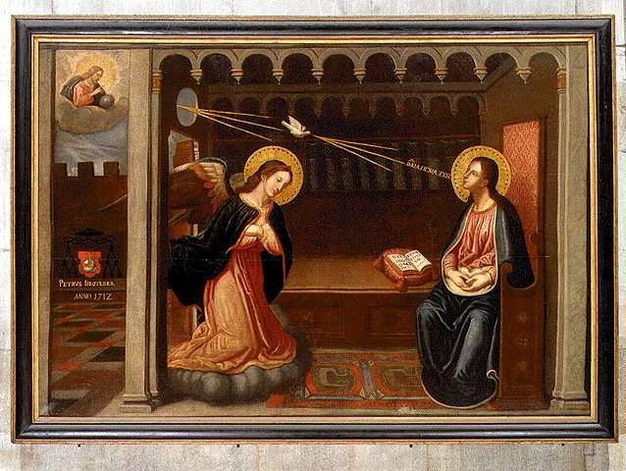
Petrus Bequerer

Slide 5
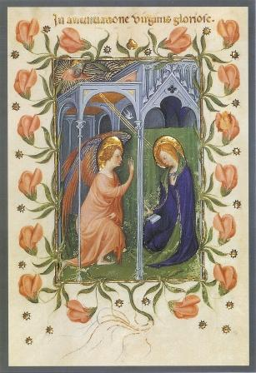
Michelino da Besozzo

Slide 6
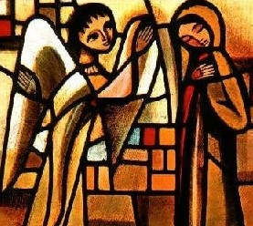

Slide 7
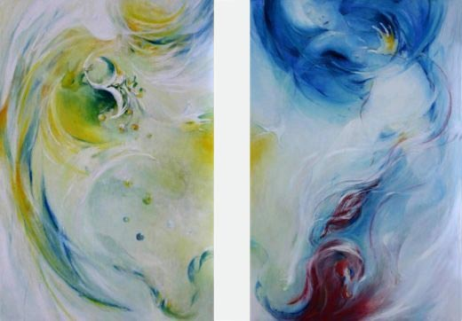
Angela Frübing

